Slide 1


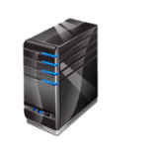


Ⅰ
사업이해도
사용자 접근 제어
제안사는 시스템을 데이터베이스 보안대책을 수립하여 고객의 귀중한 데이터 자산을 보호하고, 관리 등급에 따라 권한을 차등 부여 하여 데이터베이스에 대한 접근을 차단 합니다.
DB 접근권한 통제 및 DB 접근이력 관리
자료 검색 및 접근 제어 (DB 접근 제어)
사용자
관리자
관리자
인증
접
근
통
제
정
책
검색, 조회
DB
비인증
시스템에 보관되어 있는 각종 데이터와 사용자 인증 정보의 올바른 보관과 활용을 위해 자료의 검색 및 조회에 대해 인증 받은 사용자만 접근 가능하도록 관리 합니다.
DBMS 보안대책
구분 | 보안대책
스키마 권한 관리 | 데이터베이스에 접근하기 위해서는 사용자가 적절한 권한을 소유하고 있어야 함 테이블, 뷰, 저장 프로시저와 같은 객체 대한 권한을 부여하거나 취소함으로써 모든 사용자가 할 수 있는 일을 제약 일정한 테이블에 조회 혹은 수정 권한을 사용자에게 각기 다르게 부여함으로써 사용자가 할 수 있는 일에 따른 권한을 통제
계정 잠금 기능 | 일정한 수 이상의 로그인 시도에도 불구하고 패스워드가 틀릴 경우에 그 계정을 잠금 권한이 없는 사용자가 데이터베이스에 접할 때 생길 수 있는 위험을 미리 방지하기 위해서 제공
패스워드 관리 | 사용자 보안관리를 위해 패스워드에 대한 몇 가지 강제 규정을 들 수 있음
DB 사용자 관리 | DB Application 사용자는 정당한 이유 없이 Prompt로 접근을 금지 업무상의 이유로 DB에 접속할 경우라도 반드시 DBA의 허가를 득한 후 사용 개인정보에 대한 접근 이력을 관리
이전 패스워드 기록 | 같은 패스워드를 재 사용하는 경우에 패스워드 유출을 없애기 위해서 이전에 사용한 패스워드를 기억하고 있다가 일정한 횟수 내에 그 패스워드를 사용할 경우에 다시 사용할 수 없도록 통제 가능

Slide 2
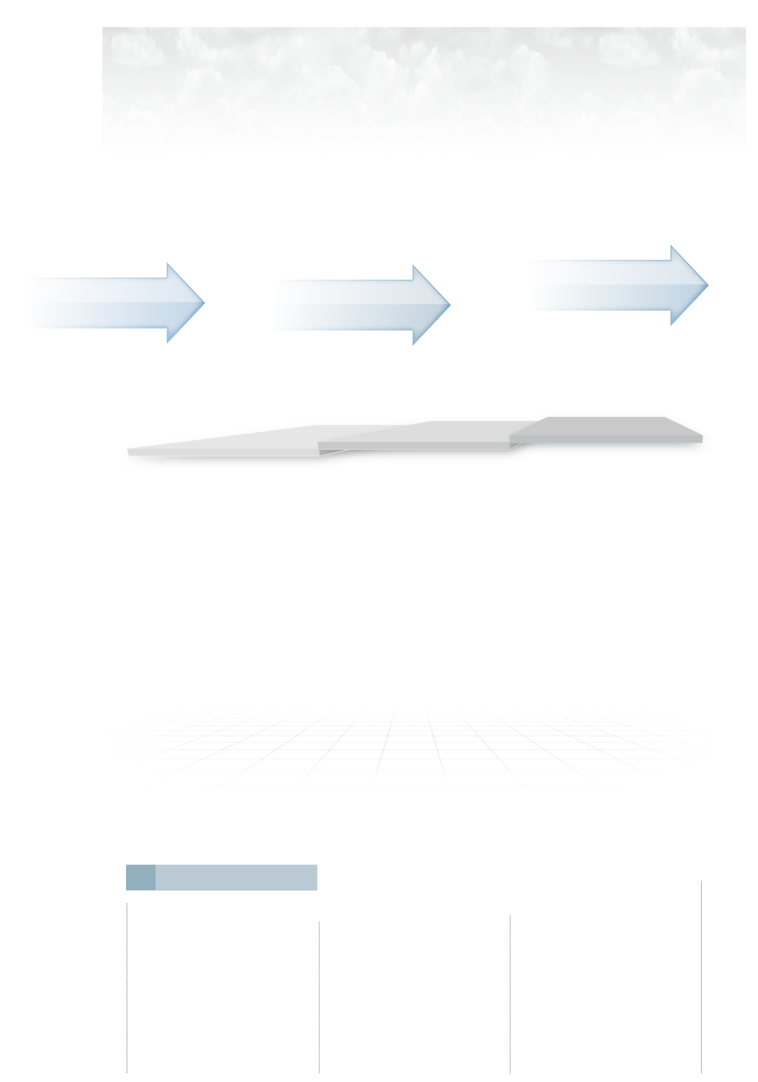

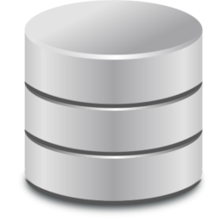


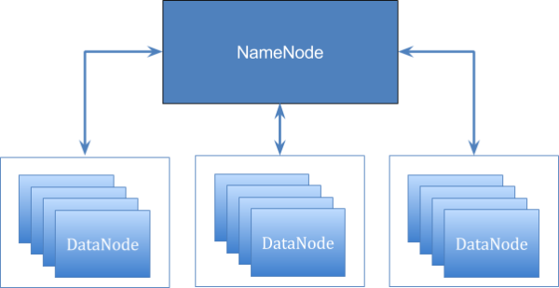
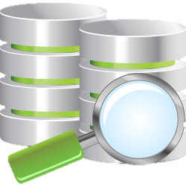

Ⅰ
사업이해도
사용자 접근 제어
수집된 환경 데이터를 단순파일, 분산파일, RDBMS, NoSQL DB 등에 저장 및 접근 권한 관리를 지원하는 사용자 관리 화면을 제공합니다. 접근 권한 관리를 통해 개별 또는 그룹단위로 접근권한 설정 기능을 제공합니다.
빅데이터 플랫폼 관리
수집 데이터 관리 방안
비정형 데이터
정형 데이터
빅데이터 저장 플랫폼
filter
Data correlation
데이터 표준화
데이터 분류
RDBMS
분석 데이터
분석 보고서
관리 정보
시스템 정보
Node 1
Node 2
Node 3
Node 4
Node n
2
1
1
2
1
4
2
3
3
3
5
5
4
5
4
단순 파일
분산 파일
NoSQL DB
Node 1
Node 2
Node 3
Node 4
Node n
분산 DBMS
보관 기간 관리
압축 저장 관리
암호화 관리
접근통제 관리

Slide 3
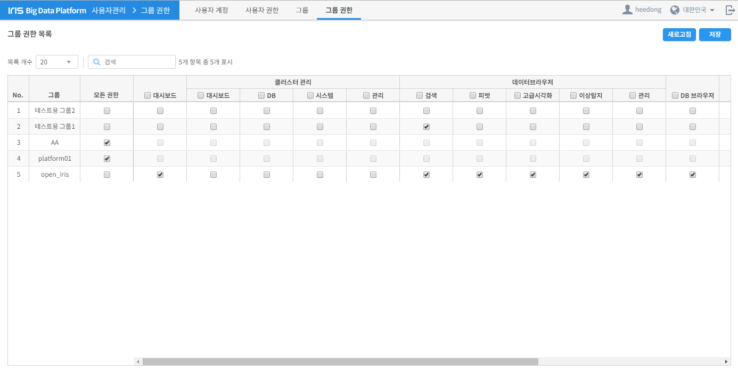
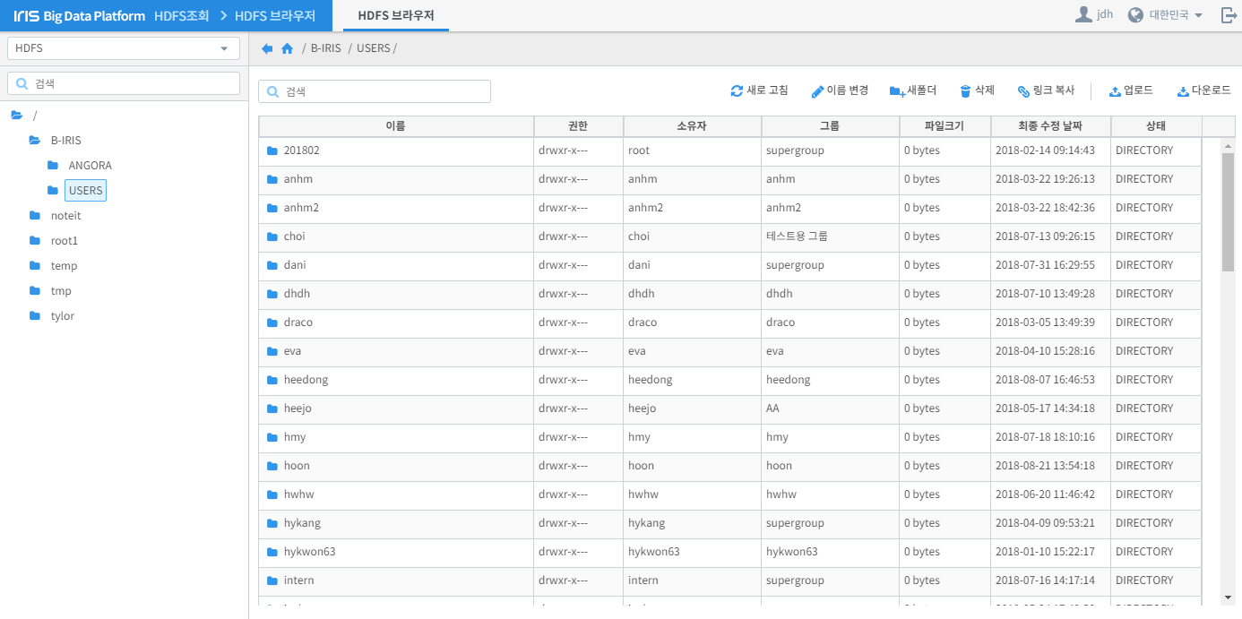
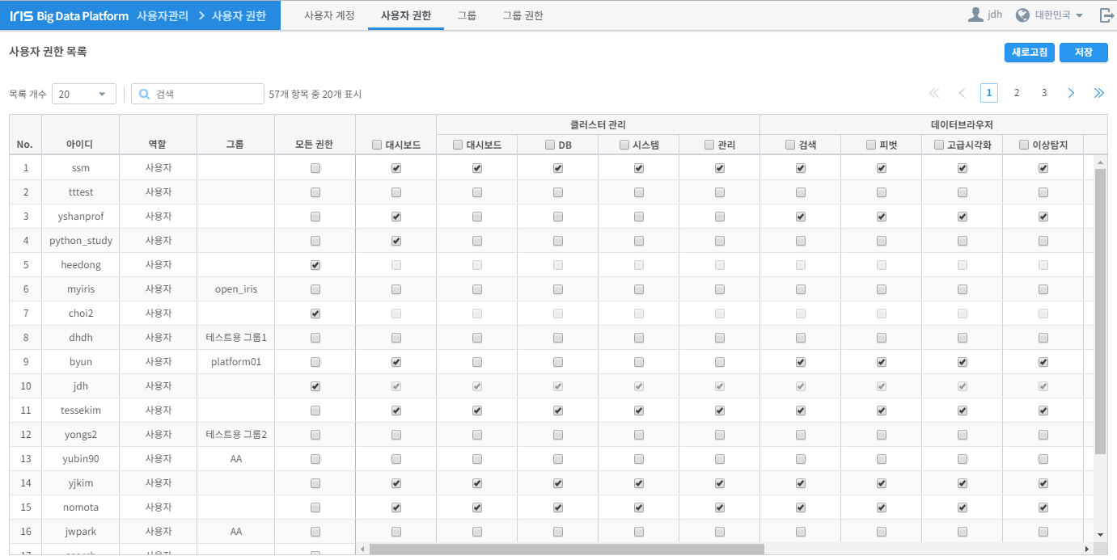
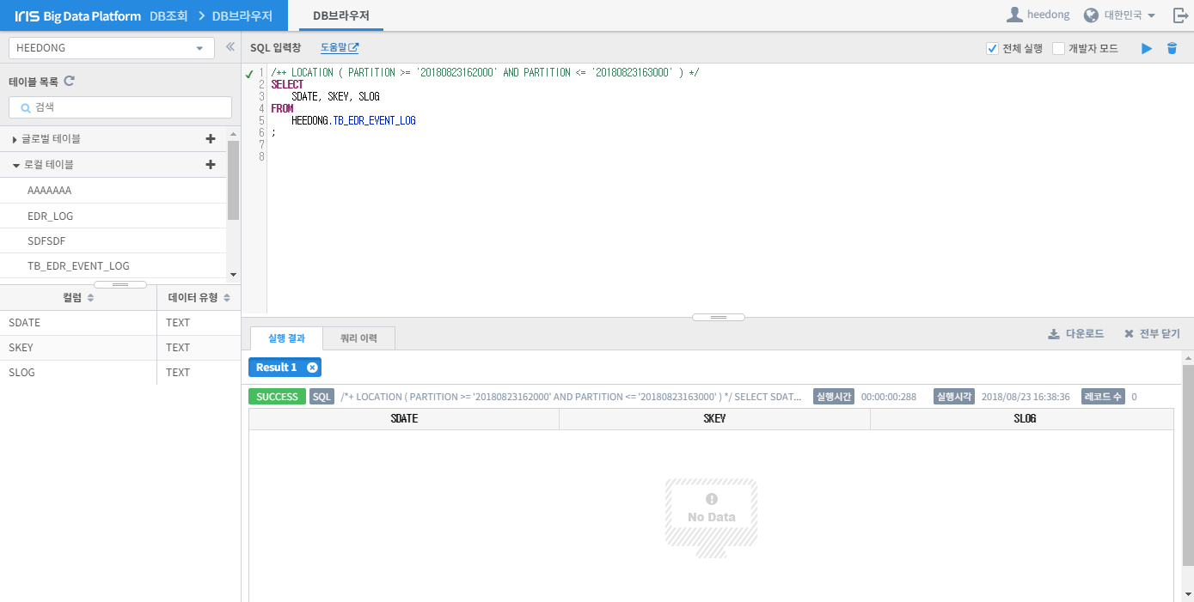
Ⅰ
사업이해도
사용자 접근 제어
수집된 환경 데이터를 단순파일, 분산파일, RDBMS, NoSQL DB 등에 저장 및 접근 권한 관리를 지원하는 사용자 관리 화면을 제공합니다. 접근 권한 관리를 통해 개별 또는 그룹단위로 접근권한 설정 기능을 제공합니다.
데이터 권한 관리 및 데이터 조회
사용자 그룹 권한 관리
HDFS 조회
예시
예시
사용자 권한 관리
분산 Data 조회
예시
예시

